Slide 1
«Особенности построения индивидуального образовательного маршрута для ребенка с РАС образовательной организации (школьный уровень)»
Муниципальное автономное общеобразовательное учреждение средняя общеобразовательная школа № 48

Slide 2
В МАОУ СОШ № 48 обучается 54 ребенка с ОВЗ:
обучаются по программе АООП НОО для детей с РАС вариант 8.1, 8.2.

Slide 3
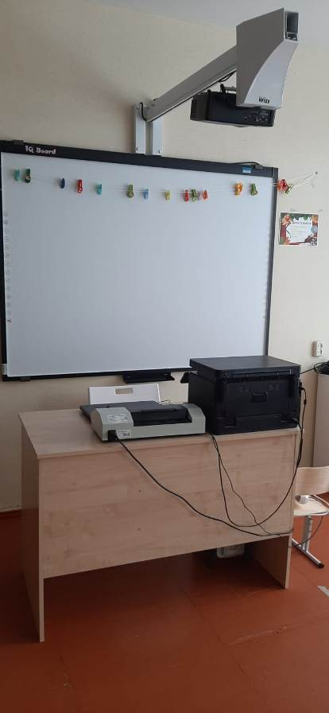
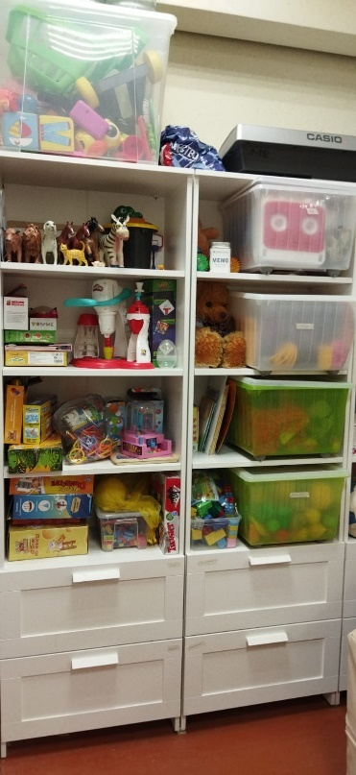
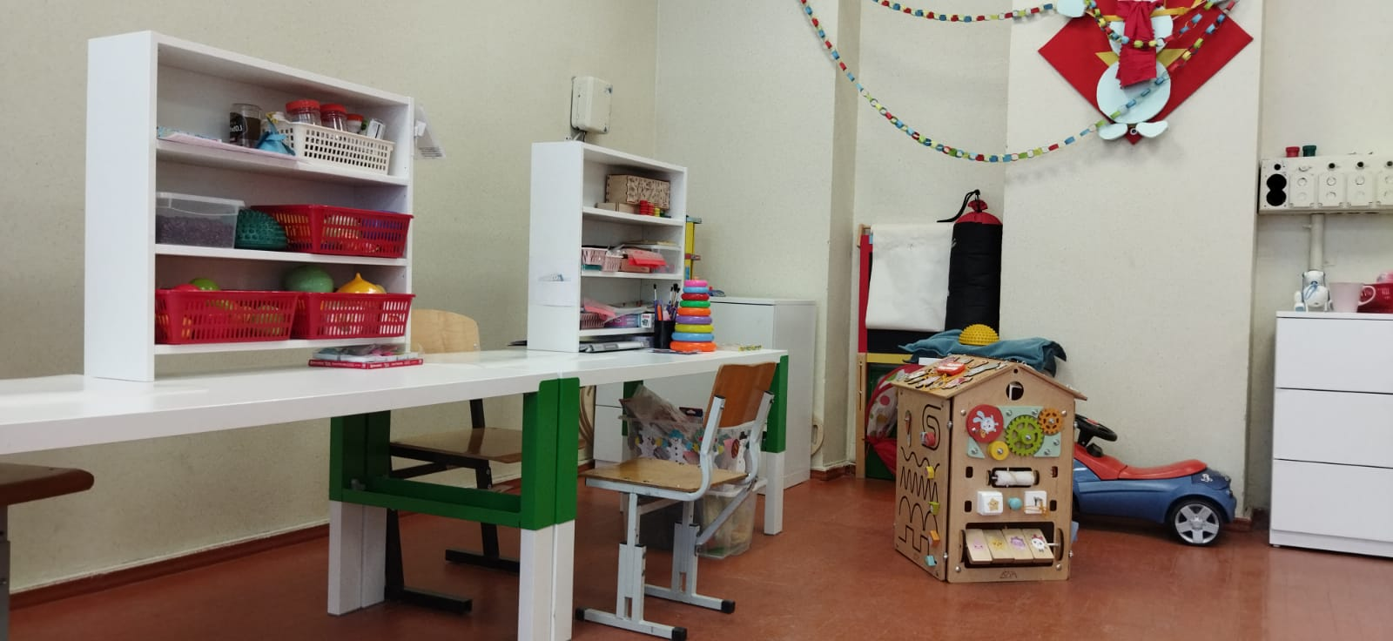
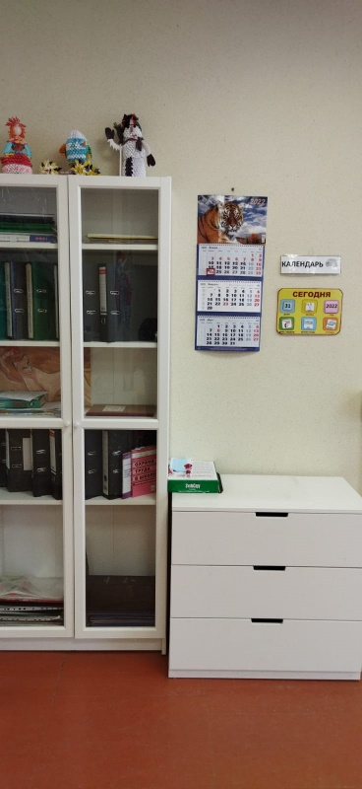
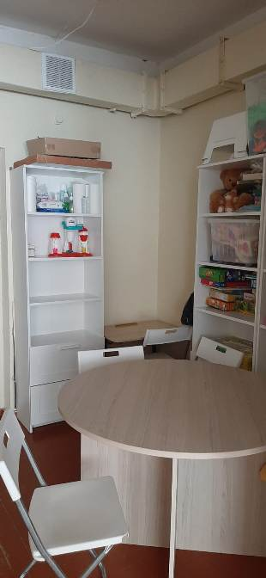
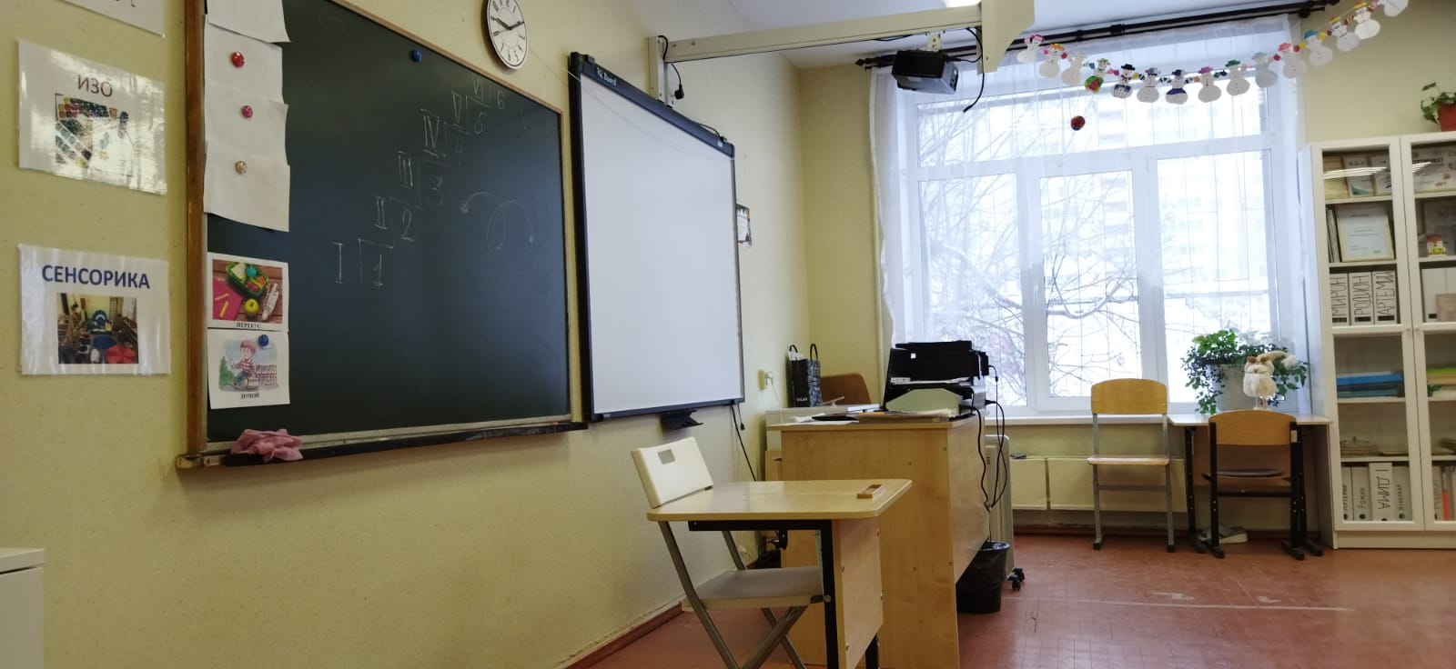
Ресурсный класс

Slide 4
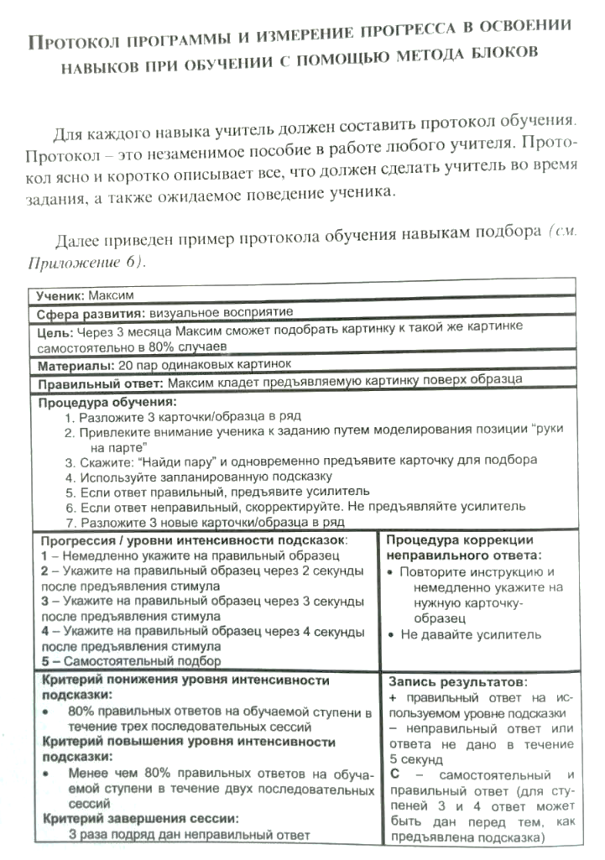
Индивидуальный образовательный маршрут каждому ребенку

Slide 5
Построение индивидуального образовательного маршрута
Поведенческий аналитик проводит тестирование
Повторная диагностика поведенческого аналитика
Обучение + занятия в ресурсном классе

Slide 6
Учебные планы для детей с РАС
УЧЕБНЫЙ ПЛАН
ООП НОО
АООП НОО для детей с РАС 8.2
АООП НОО для детей с РАС 8.1
4 года
5 лет

Slide 7
Учебные планы для детей с РАС
8.1
8.2

Slide 8
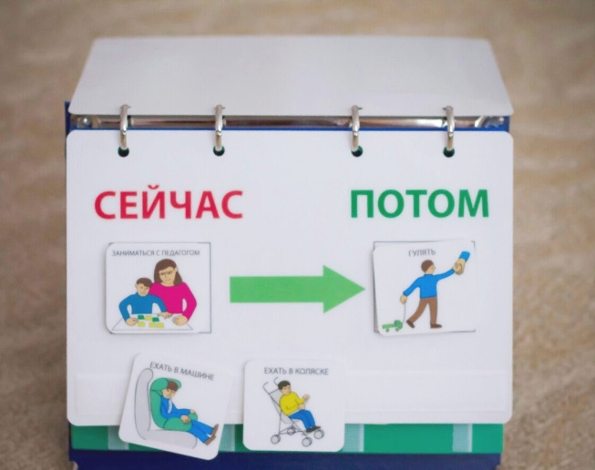
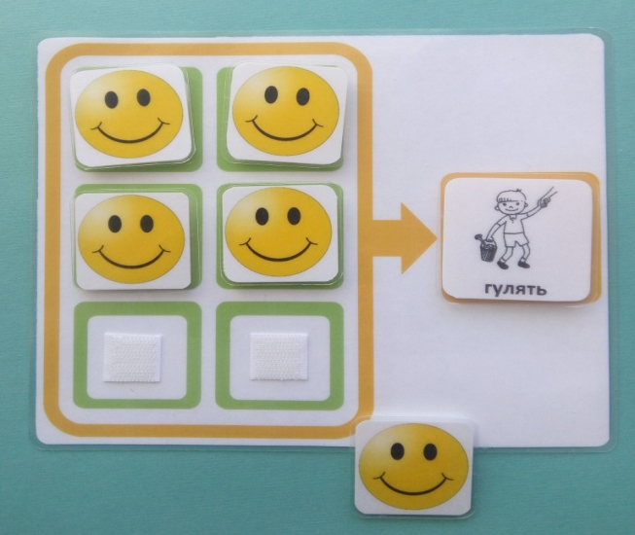
Система поощрений

Slide 9
МАОУ СОШ № 48
Директор: Пичугина Лариса Борисовна
620131, Екатеринбург, ул. Крауля, 91
(343) 242-32-44, 231-50-64
soch48@eduekb.ru
https://школа48.екатеринбург.рф

